Slide 1


31. јануар 2022.
КОНФЕРЕНЦИЈА ЗА НОВИНАРЕ
Дарко Милуновић,
в. д. директора Републичког завода за статистику
Републички завод за статистику

Slide 2


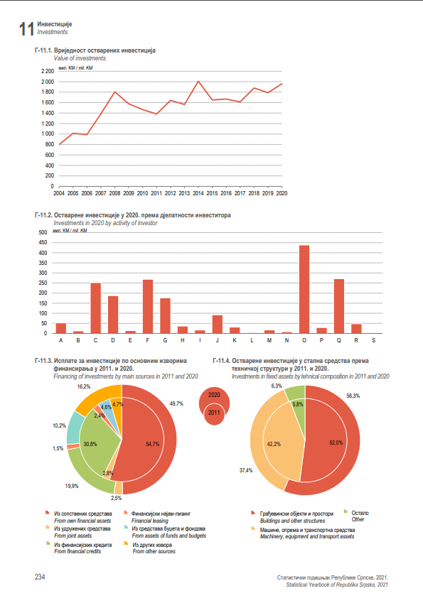
СТАТИСТИЧКИ ГОДИШЊАК
Републички завод за статистику
Notes:
Прије него што почнемо са статистичким показатељима у 2021. години, као и у децембру 2021. године, желимо да вам представимо наше најважније годишње публикације, које по обичају објављујемо крајем године. Оне су сада одштамапне, па је ово права прилика да их представимо, јер су истинска ризница статистичких података за Републику Српску.
Почећемо од најсложеније, а то је Статистички годишњак, који је објављен 30. новембра 2021. Ова капитална публикација представља својеврсну статистичку енциклопедију Републике Српске на 580 страна кроз 31 поглавље, од општих података, географских и метеоролошких података, избора, становништва, запослености, индустрије, па све до социјалне заштите и правосуђа. Свако поглавље садржи методолошка објашњења, а статистички подаци приказани су у табелама у виду статистичких серија. Стварање једне овакве публикације захтијева изузетан радни напор, изражену креативност и велику посвећеност запослених у Заводу. Поред чињенице да је ријеч о издању од преко 580 страна, треба истаћи и да у Годишљаку има више од стотину графикона. Поред тога, настојимо да у сваком новом издању начинимо искорак, па је овај најновији Годишњак у односу на претходни богатији за поглавље енергетике, у оквиру којег су све билансе енергената које објављујемо. Свјесни смо значаја енергије, као и чињенице да ће он у будућности и додатно расти, зато сматрамо да је овај, најноивији додатак пун погодак.

Slide 3

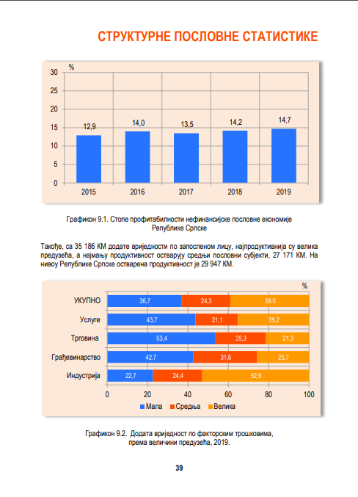
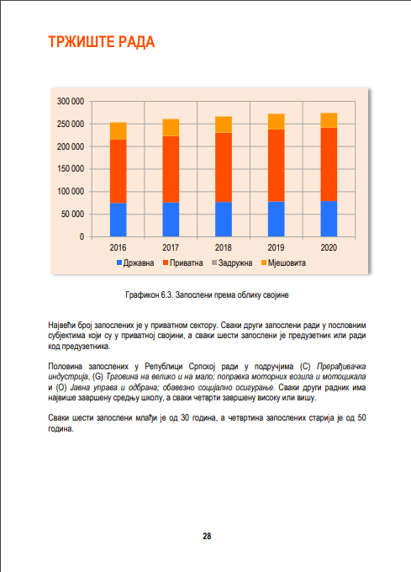
ОВО ЈЕ РЕПУБЛИКА СРПСКА
Републички завод за статистику
Notes:
Настављамо са публикацијом „Ово је Република Српска” која је објављена 7. децембра 2021. Ради се о популарном издању којим Завод настоји да се на непосредан начин и у пригодном формату додатно приближи корисницима. У овој публикацији Републику Српску представљамо кроз 27 поглавља. Поред података о туризму, образовању, здрављу, криминалитету и још 23 друга поглавља, ту је и водич за кориснике и мала школа статистике.
Оно што ову публикацију издваја од других наших издања јесте чињеница да смо статистичке податке о Републици Српској везали уз народне пословице које се налазе на почетку сваког поглавља, а публикација је додатно обогаћена рубриком „да ли знате“ којом доносимо занимљиве податке о Републици Српској.

Slide 4
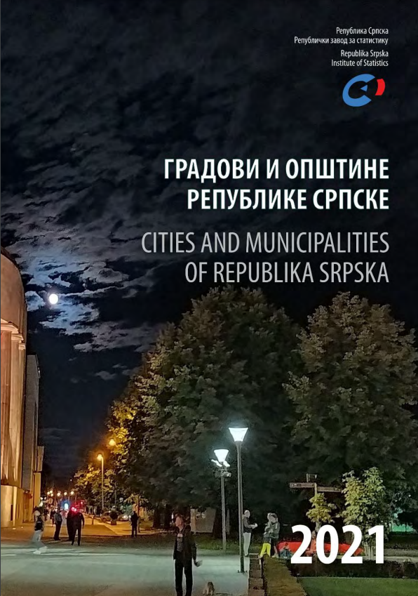
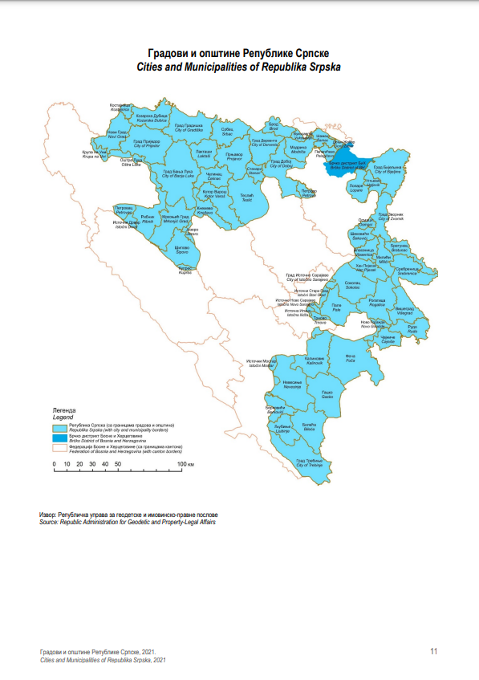
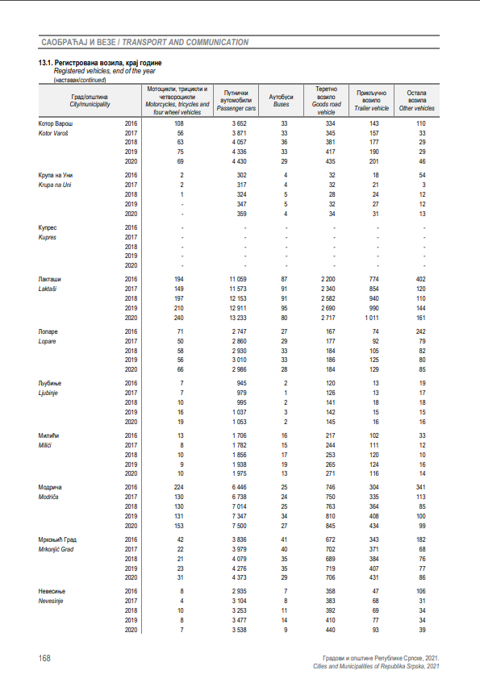
ГРАДОВИ И ОПШТИНЕ РЕПУБЛИКЕ СРПСКЕ
Републички завод за статистику
Notes:
Публикацијa “Градови и општине Републике Српске” објављена је 21. децембра 2021. године. Намијењена је широком кругу корисника и даје показатеље стања економског и друштвеног живота Републике Српске за ниво градова и општина, и то кроз укупно 18 поглавља на више од 260 страна. Као што је то случај са “Годишњаком” и “Ово је Република Српска” и овдје се налазе подаци о становништву, запослености и платама, цијенама, култури и умјетности, што је само дјелић оног што можете да пронађете у овој публикацији.

Slide 5
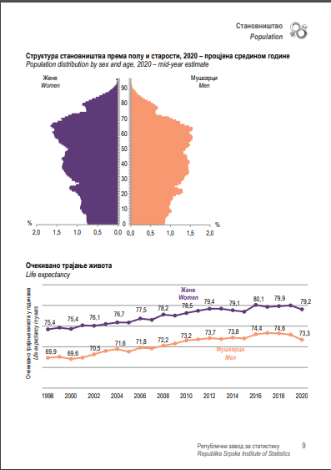

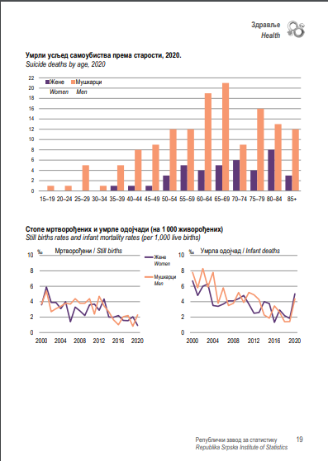
ЖЕНЕ И МУШКАРЦИ РЕПУБЛИКЕ СРПСКЕ
Републички завод за статистику
Notes:
Публикација „Жене и мушкарци у Републици Српској", објављена је посљедњег дана 2021. године, дакле 31. децембра. Она представља наше јединствено издање у којем приказујемо најважније статистичке податке и показатеље потребне за анализу и праћење једнакости и равноправности полова у друштву. Објављивањем статистичких података разврстаних по полу, Завод настоји да обезбиједи поуздану основу за израду и праћење реализације политика и програма усмјерених ка постизању равноправног учешћа и једнаког вредновања жена и мушкараца у свим областима друштвеног живота и рада. Ријеч је о публикацији коју објављујемо сваке двије године.
Овиме завршавамо дио који се односио на представљање наших посебних публикација. Прије него што пређемо на статистичке показатеље, искористио бих прилику да позовем све кориснике, нарочито вас медије, да обратите посебну пажњу на ове публикације, у којима се налази обиље података, као и много неиспричаних прича.

Slide 6
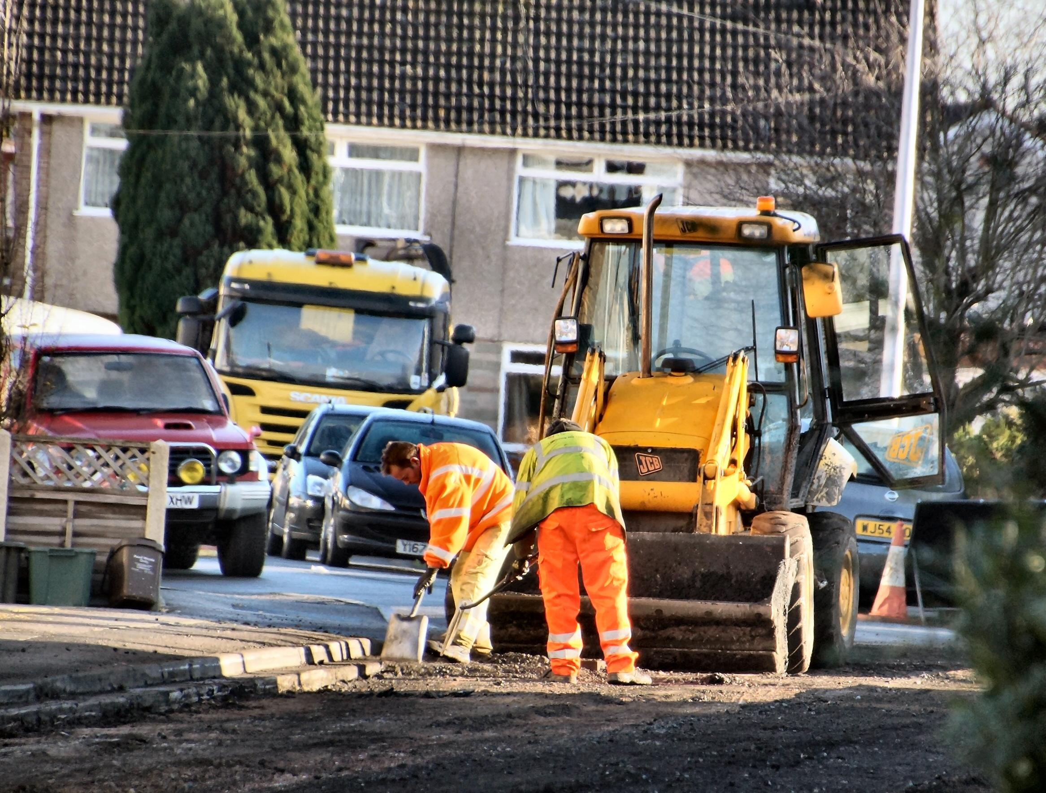
ТРЖИШТЕ РАДА
2021. ГОДИНА
Просјечна плата након опорезивања 1 004 КМ
(Ø 2021/Ø 2020) +4,9%
Раст плата у свих 19 подручја
Републички завод за статистику
Notes:
Прелазимо на статистичке показатеље, а прва тема је тржиште рада са подацима плата и запослености. Просјечна плата након опорезивања у 2021. години износила је 1 004 КМ, док је просјечна бруто плата износила 1 546 КМ. У односу на 2020. годину, просјечна плата након опорезивања исплаћена у 2021. години номинално је већа за 4,9%, док је реално већа за 3,2%. У 2021. години, у односу на 2020, у свим подручјима забиљежен је номинални раст плате након опорезивања, од чега највише у подручјима Административне и помоћне услужне дјелатности 14,3%, Умјетност, забава и рекреација 12,8% и Грађевинарство 9,8%.
Дакле, Република Српска је у 2021. години забиљежила осјетан раст плата, а кулминација тог раста била је у децембру 2021. године, када је просјечна плата након опорезивања износила 1 038 КМ, и као таква била номинално виша за 6% у односу на децембар 2020. године, односно виша за 0,8% када је поредимо са новембром 2021. године.

Slide 7
ТРЖИШТЕ РАДА
KM
Републички завод за статистику
Графикон 1. Просјечнe платe након опорезивања у РС и окружењу, новембар 2021.
Notes:
На овом слајду имамо сада приказане просјечне плате након опорезивања у Републици Српској и окружењу, закључно са новембром, као посљедњим мјесецом за који су доступни подаци за све земље. Када поредимо просјечну плату након опорезивања у Републици Српској са окружењем, можемо рећи да је она виша од плате у ФБиХ, Македонији, те да је на нивоу плате у Црној Гори, док су плате највише у Хрватској.

Slide 8
ТРЖИШТЕ РАДА
СЕПТЕМБАР 2021.
Број запослених 282 702
IX 2021/III 2021. +2,7% (7 344 запослених)
IX 2021/IX 2020. +3,4% (9 307 запослених)
Републички завод за статистику
Notes:
Уз показатеље о платама, осврнућемо се и на показатеље запослености. Завод податке о броју запослених у Републици Српској иначе објављује два пута годишње, са стањем на 31. март и 30. септембар. Дакле, укупан број запослених у Републици Српској на дан 30. септембар 2021. године износио је 282 702 и у односу на март 2021. године био је виши за 2,7% односно 7 344 запослених, док је у односу на исти мјесец прошле године виши за 3,4% или за 9 307 запослених. Од укупног броја, 129 718 запослених су жене.

Slide 9
ТРЖИШТЕ РАДА
СЕПТЕМБАР 2021.
Запослених са ВСС - 64 032
Запослених са ССС - 114 665
Раст у 15 од 19 подручја
Републички завод за статистику
Notes:
Ако посматрамо облик својине, 81 630 запослених је у субјектима у државној својини, 170 133 у приватној својини, 336 у задружној, те 30 603 у мјешовитој својини. Када је ријеч о степену образовања запослених у пословним субјектима, од укупно 238 758 запослених, између осталих, 64 032 је са високом, 114 665 са средњом стручном спремом, квалификовано је 28 134, а неквалификованих 11 518 запослених. У септембру 2021. године у односу на март 2021. године забиљежен је раст броја запослених у 15 од 19 подручја.

Slide 10
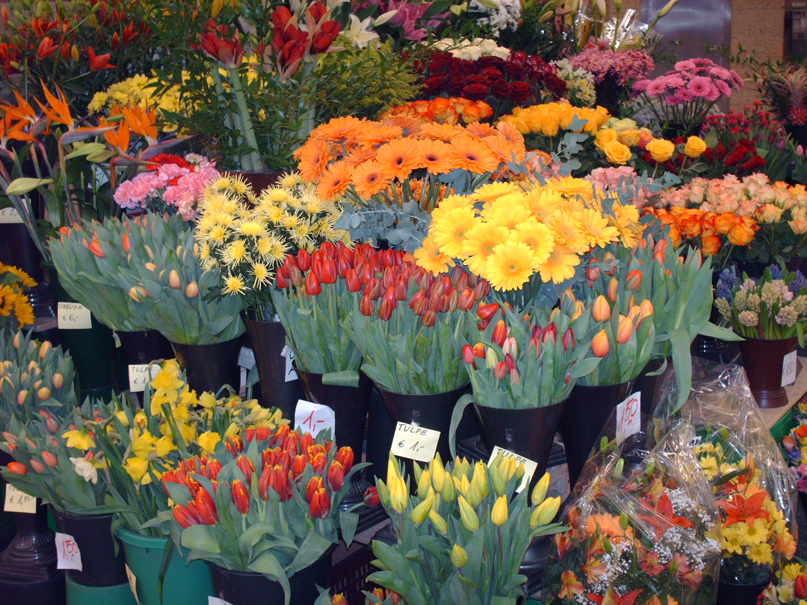
СТАТИСТИКА ЦИЈЕНА
2021. ГОДИНА
Мјесечна инфлација (XII 2021/XI 2021) +0,5%
Просјечна годишња инфлација (I-XII 2021/I-XII 2020) +1,7%
Укупна годишња инфлација (XII 2021/XII 2020.) +5,9%
Републички завод за статистику
Notes:
Прелазимо на статистику цијена производа и услуга. Свједоци смо да је у другој половини 2021. године дошло до њиховог видљивијег раста. Када је ријеч о индексу потрошачких цијена, Завод рачуна неколико показетеља. То је мјесечна инфлација и она је у децембру 2021. године у односу на мјесец раније, новембар 2021. године, износила 0,5%. Потом просјечна годишња инфлација која је у 2021. години износила 1,7%, те укупна годишња инфлација која је у децембру 2021. године, у односу на исти мјесец 2020. године, износила 5,9%.
Када упоредимо раст плата са растом цијена, онда су показатељи сљедећи. Просјечна плата након опорезивања исплаћена у децембру 2021. године износила је 1 038 КМ и када узмемо у обзир и ифнлацију, реално је већа 0,1% у односу на децембар 2020. године. Када поменуту децембарску плату упоредимо са новембраском, она је реално виша за 0,3%, а просјечна годишња плата у 2021. години, реално је виша за 3,2% у односу на просјечну годишњу плату у 2020.
Иначе, све земље Европе и региона биљеже видљив раст цијена, а када говоримо о подручју бивше Југославије, годишња инфлација у децембру 2021. године креће се у распону између 4,6% и 7,9%, при чему је у Црној Гори 4,6%, Словенији и Сјеверној Македонији по 4,9%, Хрватској 5,5%, Републици Српској 5,9%, ФБиХ 6,5%, те Србији 7,9%. На нивоу БиХ, годишња инфлација износи 6,4%.

Slide 11
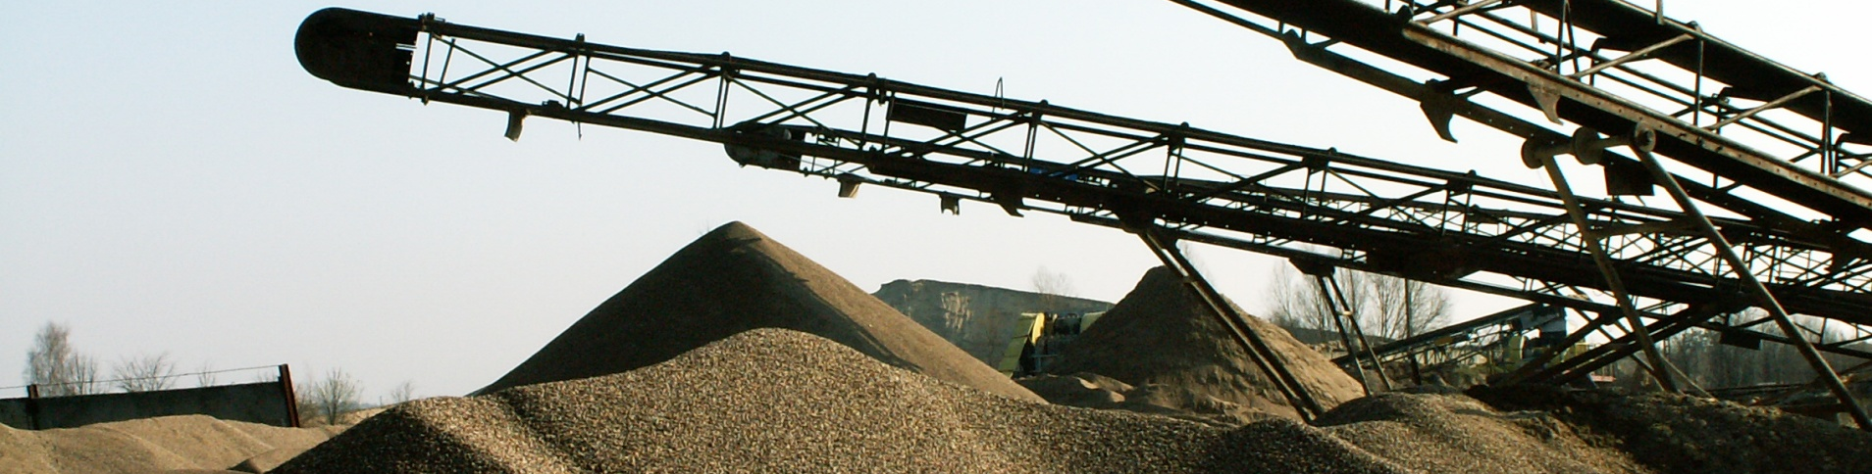
СТАТИСТИКА ИНДУСТРИЈЕ
ИНДЕКС ИНДУСТРИЈСКЕ ПРОИЗВОДЊЕ
(I-XII 2021/I-XII 2020) +12,1%
(I-XII 2021/I-XII 2019) +4,7%
Републички завод за статистику
Notes:
Иако су све најаве биле да ће тек средином 2022. године економски показатељи да достигну ниво из предпандемијске 2019. године, до тога је дошло већ у току 2021. године, а у случају индустрије, спољне трговине и БДП-а чак је надмашена и 2019.
Кренућемо од индустријске производње у Републици Српској која је у периоду јануар – децембар 2021. године у односу на исти период 2020. године забиљежила раст од 12,1%. У подручју Производњa и снабдијевањe електричном енергијом, гасом, паром и климатизацијa остварен је раст од 16,7%, у подручју Прерађивачкa индустрија раст од 12,1%, те у подручју Вађење руда и камена раст од 2,0%. Када је ријеч о подручју Прерађивачке индустрије, на њен раст највише су утицале области: Производња готових металних производа, осим машина и опреме са растом од 22,6%, Производња коже и производа од коже 13,3%, Производња намјештаја са растом од 13,2% и Производња прехрамбених производа 2,0%. У подручју Вађењe руда и камена на раст је највише утицала област Вађење руда метала са растом од 9,3%.
Индустријска производња у Републици Српској у 2021. години у поређењу са 2019. годином виша је за 4,7%. Када je поредимо са земљама окружења, односно бивше Југославије, а посљедњи упоредиви подаци се односе на период јануар – новембар 2021. године, Република Српска је имала највећи раст индустирјске производње, 12,7%.

Slide 12
СТАТИСТИКА ИНДУСТРИЈЕ
ЗАПОСЛЕНИ У ИНДУСТРИЈИ
(XII 2021/XII 2020) +0,1%
(I-XII 2021/I-XII 2020) -1,1%
Републички завод за статистику
Notes:
Прећи ћемо накратко и на запослене у индустрији. У децембру 2021. године у односу на исти мјесец претходне године, број запослених у индустрији био већи је за 0,1%, док је у односу на новембар 2021. године мањи за 0,3%. Број запослених у индустрији у периоду јануар – децембар 2021. године, у односу на исти период 2020. године мањи је за 1,1%.

Slide 13
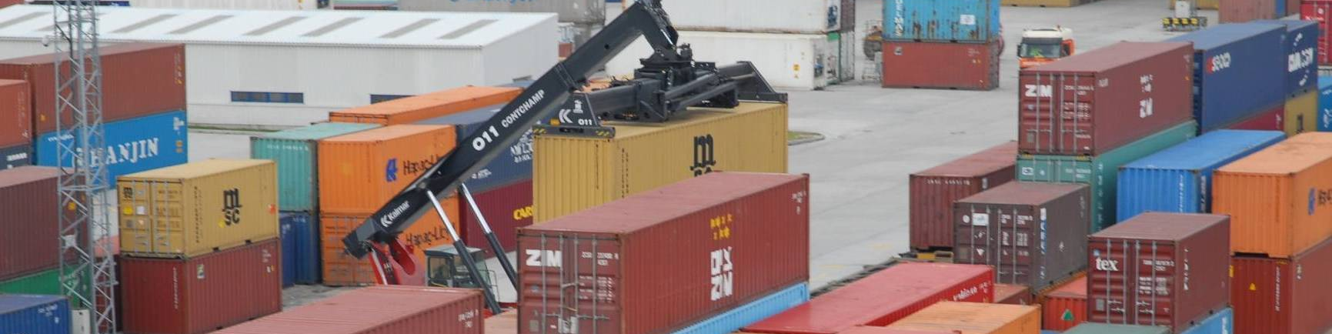
СТАТИСТИКА СПОЉНЕ ТРГОВИНЕ
Обим робне размјене Републике Српске са иностранством 10 милијарди и 9 милиона КМ
- ИЗВОЗ: 4 милијарде 428 милионa КМ
- УВОЗ: 5 милијарди 581 милион КМ
Републички завод за статистику
Рекордна покривеност увоза извозом, 79,4%
Notes:
На реду је статистика спољне трговине. У периоду јануар - децембар 2021. године обим робне размјене Републике Српске са иностранством износио је око 10 милијарди и девет милиона КМ, од чега се на извоз односи четири милијарде и 428 милиона КМ, што је за 30,5% више него у периоду јануар - децембар 2020. године. Увоз је износио пет милијарди и 581 милион КМ, што је за 24,8% више него у периоду јануар - децембар 2020. Проценат покривености увоза извозом у 2021. години износио је 79,4% и највиши је до сада када се посматра на годишњем нивоу.

Slide 14
СТАТИСТИКА СПОЉНЕ ТРГОВИНЕ
хиљ. КМ
Републички завод за статистику
2020.
2021.
Графикон 2. Извоз и увоз по мјесецима
Notes:
Најбољој покривености увоза извозом до сада, свакако је допринијело и то што је у 5 од 12 мјесеци забиљежен до тада рекодан мјесечни извоз и то у марту, јуну, јулу, септембру и новембру. Извоз је у 2021. години, у апсолутном износу, био виши за једну милијарду и 35 милиона КМ у односу на 2020. годину, у односу на 2019. годину био виши за 818 милиона КМ, односно за 686 милиона КМ у односу на 2018. годину која је била рекордна када је у питању извоз.
Прерађивачка индустрија је у 2021. години доминантно учествовала у извозу, са удјелом од 84,8%. Посматрано по групама производа, у периоду јануар - децембар 2021. године, највеће учешће у извозу остварује електрична енергија са 539 милиона КМ, што износи 8,1% од укупног извоза, док највеће учешће у увозу остварују нафтна уља са укупном вриједношћу од 280 милиона КМ, што износи 5,0% од укупног увоза.

Slide 15
СТАТИСТИКА СПОЉНЕ ТРГОВИНЕ
ЈАНУАР - ДЕЦЕМБАР 2021.
ИЗВОЗ:
Србија 14,9%
Хрватска 14,1%
Србија 18,6%
Италија 14,9%
УВОЗ:
Републички завод за статистику
Notes:
У погледу географске дистрибуције робне размјене Републикe Српскe са иностранством, у периоду јануар - децембар 2021. године, највише се извозило у Србију и то у вриједности од 660 милиона КМ, односно 14,9% и у Хрватску 624 милиона КМ, односно 14,1% од укупно оствареног извоза. У истом периоду, највише се увозило из Србије и то у вриједности од милијарду и 39 милионa КМ, односно 18,6% и из Италије, у вриједности од 833 милиона КМ, односно 14,9% од укупно оствареног увоза.
Посматрајући земље са највећим учешћем у обиму робне размјене са Републиком Српском, највећа покривеност увоза извозом у периоду јануар - децембар 2021. године остварена је са Швајцарском и износи 814,4%, док је најмања покривеност остварена са Кином, 3,3%.
У периоду јануар - децембар 2021. године, према економским групацијама земаља, највише се извозило у земље Европске уније (27 чланица) 3 милијардe 214 милиона КМ, док се највише увозило такође из земаља Европске уније (27 чланица) 3 милијарда 227 милиона КМ.

Slide 16
СТАТИСТИКА НАЦИОНАЛНИХ РАЧУНА
БДП (I-IX 2021) 8,931 милијарди КМ
(I-IX 2021/ I-IX 2020) +9,4%
(I-IX 2021/ I-IX 2019) +8,0%
Надмашена предпандемијска 2019. година
Републички завод за статистику
Notes:
Бруто домаћи производ у Републици Српској за девет мјесеци 2021. године износио је 8 милијарди и 931 милион КМ и у односу на девет мјесеци 2020. године номинално је већи за 9,4% а реално је већи за 6,1%.
Република Српска је у прва три тромјесечја 2021. године забиљежила раст економске активности, а према првим процјенама у првом, другом и трећем тромјесечју 2021. године у односу на иста томјесечја 2020. године остварен је реални раст од 2,1%, 10,0% и 6,1% респективно.
Бруто домаћи производ у Републици Српској за девет мјесеци 2021. године у поређењу са девет мјесеци 2019. године, која је предпандемијска година, имао је номинални раст од 8,0%, а реалан раст од 3,2%.

Slide 17
СТАТИСТИКА ТУРИЗМА
ТУРИЗАМ У 2021.
Глобално +4,0%
Република Српска +55,1%
Републички завод за статистику
Notes:
У 2021. години Републику Српску посјетило 295 038 туриста, који су отварили 748 275 ноћења. Недавно је Свјетска туристичка организација објавила да је свјетска туристичка индустрија у 2021. години остварила раст од 4% у односу на 2020. годину, али да су сви показатељи далеко испод нивоа од прије пандемије, а стручњаци из ове индустрије не очекују потпуни опоравак прије 2024. године.
И у Републици Српској туризам је био међу најпогођенијим индустријама. Ипак, он показује знакове снажног опоравка, јер је у односу на поменутих 4% раста у 2021. години на глобалном нивоу, у Републици Српској тај раст износио 55,1% када су у питању доласци туриста, односно 40,8% када говоримо о ноћењима туриста.
У односу на 2019. годину која је била рекордна када је у питању туризам у Републици Српској, број долазак туриста мањи је 26,3%, а број ноћења за 23,1%. Ипак, снажан раст у 2021. години који је пуно виши од раста на глобалном нивоу даје нам за право да се надамо да ћемо ниво од прије пандемије достићи и прије прогнозиране 2024. године.

Slide 18
СТАТИСТИКА ТУРИЗМА
ТУРИЗАМ У 2021.
Највише туриста из Србије и Хрватске
Домаћи туристи – бањска мјеста
Страни туристи – остала туристичка мјеста
Републички завод за статистику
Notes:
Додатни оптимизам уливају и децембарски подаци, када је Републику Српску посјетило 26 980 туриста, који су остварили 56 464 ноћења. У односу на децембар 2020. године, број долазака био је већи за 86,9%, а ноћења за 83%. Надамо се да ће такав трнед бити настављен и у 2022. години.
Иначе, највећи број ноћења у току 2021. године остварили су туристи из Србије 119 460, из Хрватске 43 616, Словеније 19 313... Забиљежено је 3 667 туриста из Сједињених Америчких Држава, 1 389 из Израела и 1 242 из Кине.
Када је ријеч о подјели на домаће и стране туристе, домаћи туристи су у 2021. години остварили 478 830 ноћења од чега највише у бањским мјестима 231 076, док су страни туристи остварили 269 445 ноћења, од чега највише у осталим туристичким мјестима 142 129, потом у планинским мјестима 65 079.
*Остала туристичка мјеста су друга мјеста која посједују атрактивне факторе (нпр. климатске, затим културно-историјске споменике и сл.), ријечна и језерска мјеста (градови).

Slide 19
ЗАВОД У 2021.
247 планираних статистичких активности
243 реализованих
Рекордан број анкета
Републички завод за статистику
Notes:
За крај, дужни смо да јавности представимо резултате нашег рада, с обзиром на то да је 2021. година завршена. Од укупно 247 планираних статистичких активности, у 2021. години завршене су 243 активности и то у областима демографских и социјалних статистика, економских статистика, секторских статистика, животне средине и мултидоменских статистика, као и у области методологија прикупљања података, обраде, анализе и дисеминације. Нису реализоване четири активности, и то из објективних и оправданих разлога, јер или није постојала појава која је предмет испитивања или је у питању била епидемилошка ситуација.
ДЕТАЉНИЈЕ О НЕРАЛИЗОВАНИМ АКТИВНОСТИМА: Иако је била планирана, Анкета о приходима и условима живота није реализована, јер су статистичке институције крајем 2020. године (а након што је План рада за 2021. годину упућен у процедуру усвајања) донијеле одлуку да се средства намијењена за ову анкету преусмјере за наставак реализације Анкете о потрошњи домаћинстава, због значаја података који се прикупљају овом анкетом. У области саобраћаја нису реализоване двије активности (једна у области ријечног, а друга у области ваздушног саобраћаја) и то због непостојања појаве која је предмет посматрања, док у области туризма није реализовано анкетно истраживање – Потражна страна статистике туризма, која није реализована због епидемиолошке ситуације.
И поред тога, а узимајући у обзир поменуту ситуацију око вируса короне, Завод је у 2021. години успио да реализује рекордан број анкета, као што су континуирана Анкета о радној снази, Анкета о употреби информационо-комуникационих технологија у предузећима, те домаћинствима и појединачно, двије анкете у области пољопрвиреде, Анкета о потрошњи домаћинстава, радили смо на изради новог мастер узорка и др.
Када је ријеч само о публиковању, у току 2021. године Завод је имао 464 објављена саопштења, билтена, прегледа и комплексних публикација, што нас чини једним од највећих издавача у РС и БиХ.

Slide 20
ЗАВОД У 2022.
243 планираних статистичких активности
Три нове активности
30 година Завода
Републички завод за статистику
Notes:
Када је питању 2022. година, планирана је реализација 243 статистичке активности. Број истраживања је мањи у односу на 2020. из објективних разлога, јер имамо нека истраживања која се проводе у двогодишњој или вишегодишњој динамици, а која су спроведена у току 2021. године. У овој години имамо и три нове активности и то: Пилот истраживање о структури зарада, Пилот попис пољопривреде и Анкета о потрошњи електричне енергије у домаћинствима.
Када је ријеч само о публиковању, у току ове године планирано је објављивање 454 саопштења, билтена, прегледа и комплексних публикација.
Такође, ове године у новембру, баш као и Републике Српска недавно, Завод обиљжава 30 година постојања, као један од стубова Републике Српске који је задужен за производњу статистичких података. Вријеме од 3 деценије симболизује раст и развој једне битне институције Републике Српске, симболизује жељу ка напредовању и усавршавању, тежњу да сваког дана будемо бољи, да будемо ближи нашим корисницима, као и да понудимо што више података и истраживања.

Slide 21
31. јануар 2022.
КОНФЕРЕНЦИЈА ЗА НОВИНАРЕ
ХВАЛА НА ПАЖЊИ
Републички завод за статистику

